Slide 1


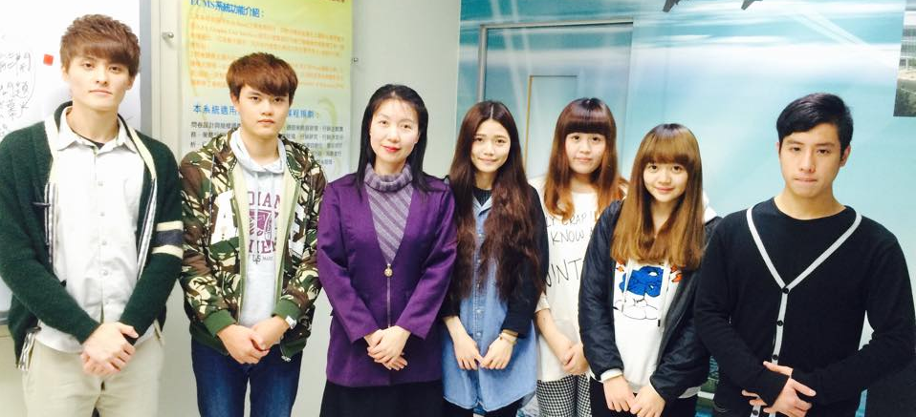

施鳳鳴老師 指導
國企系4丙
莊永霖 劉昱欣 賴郁玟
羅士翔 偕思雯 莊英奇
2014 全國大專院校創新創業管理個案專題競賽
榮獲 第二名
全體師生同賀

